Slide 1
Durchsetzungsfähige Kommunikation
Notes:
Durchsetzungsfähiges Verhalten bedeutet Respekt für die eigenen Rechte und Bedürfnisse sowie Selbstkontrolle, indem eigene Bedürfnisse ausgedrückt und die Interessen und Bedürfnisse anderer nicht missachtet werden.

Slide 2
Durchsetzungsfähigkeit ist…
Meinung ausdrücken
Von eigenen Rechten Gebrauch machen
Emotionen ausdrücken
Suche, was man möchte
Verantwortung übernehmen
Standpunkt vertreten
Notes:
Durchsetzungsfähige Kommunikationsfähigkeiten stärken Migrantinnen und Migranten sowie Flüchtlinge, für ihre Rechte zu einzustehen, indem sie durchsetzungsfähige Botschaften verwenden, wenn diese missachtet werden. Mit dem Hilfsmittel „Integrationsdrehscheibe” können Bereiche identifiziert werden, in denen die Integration voran schreitet und solche, in denen sie noch zu fördern ist.

Slide 3
Durchsetzungsfähigkeit ist nicht…
Aggression
Emotionen nicht
ausdrücken
Unverantwortliches
Verhalten
Notes:
Durchsetzungsvermögen bedeutet jedoch nicht Intoleranz oder Aggression. Es ist wichtig zu bedenken, dass viele unserer Verhaltensweisen erlernt werden, was bedeutet, dass sich die Einstellung gegenüber neuen Menschen, Kultur oder Umwelt verändern bzw. neu gelernt werden kann.

Slide 4
Übung für Durchsetzungsfähigkeit: Tagebuch führen
Wie kann man durchsetzungsstarke Kommunikation lernen?
Notes:
Integration ist ein langwieriger Prozess. Tagebuch führen kann Sie dabei unterstützen, Ihre Erlebnisse festzuhalten und Situationen neu zu bewerten. Um Ihre Durchsetzungsfähigkeit zu verbessern, notieren Sie Situationen, in denen es nötig wäre, durchsetzungsfähig zu sein. Versuchen Sie die Situation neu zu durchdenken und welche Möglichkeiten es gibt, um sich durchzusetzen. Dadurch lernen sie, in zukünftigen Situationen anders zu reagieren.

Slide 5
Was können wir tun?
Notes:
Was können wir tun, um eine bessere Umgebung für selbstbewusstes Verhalten zu schaffen?

Slide 6
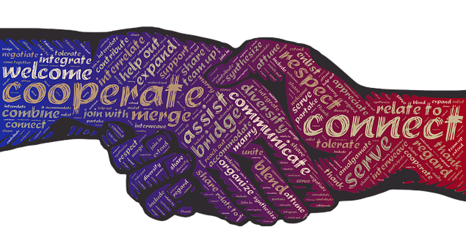
Wir können…
Notes:
Techniken für die Förderung der Durchsetzungsfähigkeit sind Schlüsselfunktionen für eine bessere Integration. Wir können unsere Integrität verteidigen, andere und ihre Vielfalt respektieren, miteinander kooperieren und voneinander lernen.

Slide 7
Kommunizieren lernen
Drücken Sie aus, welche Art von Verhalten Sie
belästigt
Verwenden Sie „Ich-Botschaften"
Entwicklung von Kommunikationsfähigkeiten (aktives
Zuhören, Verhandeln, etc.)
Notes:
Kommunikationsfähigkeiten sind sehr wichtig, um Techniken einzusetzen, die Durchsetzungsfähigkeit fördern. „Ich-Botschaften“ geben uns die Möglichkeit, unsere eigenen Gemütszustände auszudrücken „Ich bin traurig, unglücklich, wütend, wenn Sie das tun.“

Slide 8
Fallbeispiel
Ayaan
Aus Somalia
Weiblich
30 Jahre alt
Verheiratet
1 Kind im Alter von 5 Jahren
Ausgebildet als Lehrerin
Notes:
Das Beispiel beschreibt Ayaans Situation in einem neuen Land. Sie ist eine 30-jährige Mutter aus Somalia, die kürzlich mit ihrem Sohn und Ehemann nach Österreich gekommen ist. Die kleine Familie hat bereits eine Wohnmöglichkeit, eine Hausärztin und Kinderbetreuungs- und Schulmöglichkeiten.
Ayaan ist eine qualifizierte Lehrerin, aber es ist schwer, ihre Bildungsabschlüsse in Österreich anerkennen zu lassen. Da Ayaan ihre Karriere nicht fortsetzen kann, fühlt sie sich vom Bildungssystem ausgeschlossen. Außerdem hat sie sich mit den lokalen Behörden zu befassen, damit sie in ein Programm für Migrantinnen und Migranten einsteigen und Sprache und Kultur lernen kann. Für diese Prozesse ist es erforderlich, einige Techniken zu kennen, um durchsetzungsfähig zu kommunizieren.

Slide 9
Ayaans Integrationsdrehscheibe
ausgeschlossen
Nicht integriert
Integriert
Vollkommen integriert
Gesundheits-versorge
Bildung
Wohnen
Lokale Behörden
Arbeit
Sprache und Kultur
Schule/
Kinder-betreuung
Notes:
Ayaans Integrationsdrehscheibe umfasst sieben Dienste und Unterstützungen. Ayaan hat auf der Scheibe die Bereiche markiert, in denen sie sich vollständig, teilweise, nicht integriert oder ausgeschlossen fühlt. Ayaans Integrationsdrehscheibe zeigt klar Bereiche, auf die sie sich zu konzentrieren hat, um eine ganzheitliche Integration in die neue Gemeinschaft zu erreichen. Sie fühlt sich besonders vom Bildungssystem ausgeschlossen.

Slide 10
Bestimmung der Bereiche, die für Integration wichtig sind
Notes:
Es gibt bestimmte Bereiche, die mehr Beachtung erfordern, zum Beispiel Bildung. Wie können wir Ayaan helfen mit Techniken der durchsetzungsfähigen Kommunikation in bestimmten Bereich ihre Integration voranzutreiben?

Slide 11
Danke für Ihre Teilnahme!
Alle hier verwendeten Bilder stammen von Pixabay.com
Dieses Projekt wurde mit Unterstützung der Europäischen Kommission finanziert.
Die Verantwortung für den Inhalt dieser Veröffentlichung trägt allein der Verfasser; die Kommission haftet nicht für die weitere Verwendung der darin enthaltenen Angaben.
Projektnr.: 2017-1-FR01-KA204-037126

